Slide 1

管理BUG报告

Slide 2
01
掌握BUG报告的构成要素
【学习目标】
Contents
02
熟悉BUG报告的跟踪流程

Slide 3
01
掌握BUG报告的构成要素
Bug描述的要求为分类准确、叙述简洁、步骤清楚、有实例、易再现、复杂问题有据可查（截图或其它形式的附件）。

Slide 4
Bug报告的构成要素
1. Bug报告的具体特征：
02
简洁：
每个步骤的描述应尽可能简洁明了。只解释事实、演示和描述软件缺陷必要的细节，不要写无关信息。
01
问题描述一般格式：
问题描述时，建议分几步描述。
模块或功能点=>测试步骤=>期望结果=>实际结果=>其它信息，可依实际情况调整。
04
报告中不允许使用抽象词句：
比如“有错误”之类。
03
单一：
06
有关操作系统特征问题：
尽量一个报告只针对一个软件缺陷，报告形式应方便阅读。在主报告之后应注明不同的条件。
应在不同操作系统上进行操作，看是否能重现，并在Bug报告中标识。
05
复杂的问题应附截图补充说明或直接通知指定的修改人：
07
再现：
考虑到网络数据传输效率，截图的文件格式建议用JPG或GIF，不建议用BMP。
问题必须在自己机器上能复现方可入库（个别严重问题复现不了也可入库，但需标明）。

Slide 5
Bug报告的组成
2.Bug报告的组成
01
头信息包括：
02
简述
测试软件名称、版本号、严重程度、优先程度、测试平台、缺陷或错误范围。要求填写完整、准确。
对缺陷或错误特征的简单描述，可以使用短语或短句，要求简练、准确，并描述清楚正确的应该是怎么样的，现在有什么错误，以及出现几率。
03
操作步骤：
04
注释：
描述该缺陷或错误出现的操作顺序，要求完整、简洁、准确。每一个步骤尽量只记录一个操作。
注释一般是对缺陷或错误的附加描述。

Slide 6
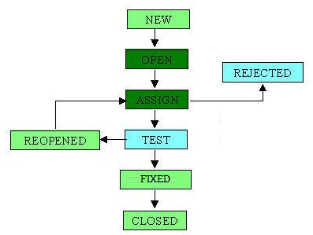
Bug报告的构成要素
3.Bug报告的属性
输入文字，添加相关标题，修改文字内容，也可以直接复制你的内容到此。

Slide 7
Bug报告的构成要素
3.Bug的属性
（1）Bug状态(status)：表明缺陷此时所处的情况或处理状态
A.测试人员发现bug，把缺陷的状态写成：new（新提交的bug）
B.开发经理看到此bug，进行验证，如果是bug，把缺陷状态改为：open（打开的bug，开发组承认的bug）；如果不是bug，把缺陷状态改为：rejected（拒绝的bug）
C.开发人员看到指派给自己的bug，进行bug修改，修改完后，把状态改为：fixed（已经修复的bug，待返测的bug）
D.测试人员对修复的bug进行返测，如果返测成功，把bug的状态改为：closed（关闭的bug，归档的bug）；如果返测失败，把bug的状态改为：reopen（重新打开的bug，返测为通过的bug）
整个过程称为缺陷的处理流程（缺陷的跟踪过程）
New—>open—>fixed
—>closed

Slide 8
Bug报告的构成要素
(2)Bug严重级别
级别名称 | 详细描述
A-Crash | 错误导致了死机、产品失败（“崩溃”）、系统悬挂无法操作；
B-Major | 功能未实现或导致一个特性不能运行并且不可能有替代方案；
C-Minor | 错误导致了一个特性不能运行但可有一个替代方案；
D-Trivial | 错误是表面化或微小的（提示信息不太准确友好、错别字、UI布局或罕见故障等），对功能几乎没有影响，产品及属性仍可使用；
E-Nice to Have（建议） | 建设性的意见或建议。

Slide 9
Bug报告的构成要素
（3）Bug优先级
优先级名称 | 详细描述
5-Urgent | 阻止相关开发人员的进一步开发活动，立即进行修复工作；阻止与此密切相关功能的进一步测试
4-Very High | 必须修改，发版前必须修正
3-High | 必须修改，不一定马上修改，但需确定在某个特定里程碑结束前须修正
2-Medium | 如果时间允许应该修改
1-Low | 允许不修改

Slide 10
02
Bug管理流程

Slide 11
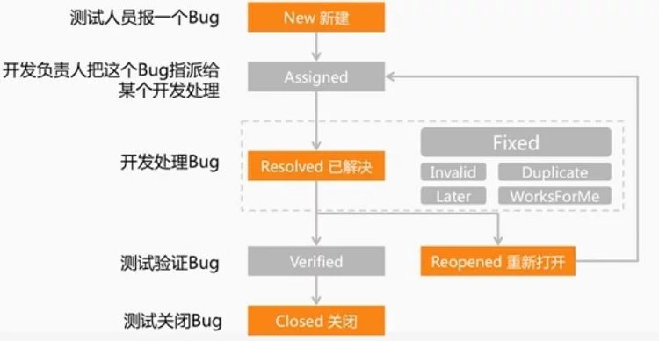
Bug管理报告
添加标题
关键词
关键词
关键词
添加标题
关键词
关键词
关键词
添加标题

Slide 12
Bug管理报告
2. 软件BUG流程管理要点
1) 为了保证BUG的正确性，需要有丰富测试经验的测试人员验证发现的BUG是否是真正的BUG，书写的测试步骤是否准确，是否能重复。
2) 每次对BUG的处理都要保留处理信息，包括处理方法，处理意见，Bug状态。
3) 拒绝或延期BUG不能由程序员单方面决定，应该由项目经理，测试经理和设计经理共同决定。
4) BUG修复后必须由报告错误的测试人员验证后，确认已经修复，才能关闭BUG。

Slide 13
Bug管理报告
5) 开发人员应该首先着手自己重现问题，减少对测试人员的依赖
6) 对于某些不能重复的错误，加强测试人员与程序员的交流，可以请测试人员补充详细的测试步骤和方法，以及必要的测试LOG信息。
7) 软件项目经理应该加强对BUG的关注，对于没有及时得到处理、长时间没有解决问题应该进行跟踪。
8) 普通的研发版本，应该带上自动记录LOG的功能。
9）无法重现的BUG，需要跟踪三个版本以上才能关闭。

Slide 14
Bug管理报告
3. 对Bug的处理
1）开发组长/经理
2）开发人员
3）需求人员
4）测试人员
5）测试组长/经理
6）产品人员

Slide 15
Bug管理报告
处理意见详细描述表
处理意见 | 详细描述
Fixable | 可修改。表示Bug可以被修复或更正
Duplicated | 重复。表示该Bug已经被其它测试人员找出来了（‘纯粹’重复），或者开发认为原因是相同的（但从测试来看，认为出现的地方有所不同、表现有所不同等）
Postponed | 延后。由于时间、进度、重要程度或者技术/需求等方面的原因，认为不能解决、须延期解决、或者本版不做留待到后续版本解决的Bug。（注：因‘Bug状态’字段中也有该值，根据各组各自使用情况，可以只保留一个，或者开发/测试各有侧重地使用这两个Postponed）
By Design | 因设计结构问题无法修改。测试人员认为是Bug，不符合逻辑，也不符合用户的要求，但开发人员则认为是按照设计做的、只能如此处理，否则修改代价太大
Can’t Reproduce | 不可复现。不能重现（如因Bug出现的环境重现不了了），或以前出现的某个Bug自动消失了（可能是在处理其他Bug的时候把这个Bug 一并修复掉了）。（注：因TD本身亦带有‘是否复现(Reproducible)’字段，根据各组各自使用情况，可以用它来标识，或者不用它而在‘处理意见’字段中用该值标识出）
Disagree With Suggestion | 不同意所提意见或建议，不采纳
Not Error | 不是问题。测试人员提错了
Won’t Fix | 这个Bug是一个错误，但还没有重要到非要更正不可的地步，可以忽略不计

Slide 16
Bug管理报告
5. 测试状态
Bug的定位标准表
标准项 | 说明
1－New Defects（或写成Defect） | 新Bug
2－Second Defects（或写成SB） | 复测时新出现的Bug
3－Faculative | 偶发性
4－Reappear | 原来修改过的问题又重新出现
5－By Requirement | 需求要求但没有做的功能
6－Suggestion | 需求需要完善
7－Differ With Requirement | 与需求不一致
8－By Design | 设计要求但没有做的功能

Slide 17
Bug管理报告
6. 复测状态
复测状态表
OK | 正确
PD | 此问题悬而不决
DV | 有错误可以暂时不考虑
NB | 不是错误
NR | 不能复现的错误
AR | 需求不明确

Slide 18
Bug管理报告
7. 问题定位
Bug的定位表
定位类型 | 描述
Calculate_error | 计算错误，指计算过程中、计算结果错误。
Data_error | 数据错误，指非计算结果类的数据错误。
Graphics_error | 图形错误，指绘图、图形显示、图形编辑时发生的错误。
Interface_error | 界面错误
Requirement_error | 需求错误
Function_error | 功能错误
Unknown_error | 未知错误

Slide 19
Bug管理报告
缺陷的起因表
缺陷起因 | 原因描述
Requirement | 由于需求的问题引起的缺陷
Architecture | 由于构架的问题引起的缺陷
Design | 由于设计的问题引起的缺陷
Code | 由于编码的问题引起的缺陷
Test | 由于测试的问题引起的缺陷
Integration | 由于集成的问题引起的缺陷

Slide 20
Bug管理报告
缺陷的种类表
缺陷种类 | 缺陷描述
F- Function | 影响了重要的特性、用户界面、产品接口、硬件结构接口和全局数据结构。并且设计文档需要正式的变更。如逻辑，指针，循环，递归，功能等缺陷
A- Assignment | 需要修改少量代码，如初始化或控制块。如声明、重复命名，范围、限定等缺陷
I- Interface | 与其他组件、模块或设备驱动程序、调用参数、控制块或参数列表相互影响的缺陷。
C- Checking | 提示的错误信息，不适当的数据验证等缺陷。
B- Build/package/merge | 由于配置库、变更管理或版本控制引起的错误
D- Documentation | 影响发布和维护，包括注释。
G- Algorithm | 算法错误。
U- User Interface | 人机交互特性：屏幕格式，确认用户输入，功能有效性，页面排版等方面的缺陷
P- Performance | 不满足系统可测量的属性值，如：执行时间，事务处理速率等。
N- Norms | 不符合各种标准的要求，如编码标准、设计符号等。

Slide 21
感
谢
聆
听
THANKS
BUSENESS ACTIVITY PLANNING

